Slide 1
CHƯƠNG 1. ĐỐI TƯỢNG, PHƯƠNG
PHÁP NGHIÊN CỨU VÀ CHỨC NĂNG CỦA KINH TẾ CHÍNH TRỊ
1. Lịch sử hình thành môn học
2. KTCTr Mác – Lênin nghiên cứu gì?
3. Phương pháp nghiên cứu nào?
4. Nghiên cứu để làm gì

Slide 2
1.1. Khái quát sự hình thành và phát triển của KTCT Mác - Lênin
KTCT là 1 môn khoa học KT nghiên cứu các quan hệ KT để tìm ra các quy luật chi phối sự vận động của các hiện tượng, quá trìnhhoạt động KT của con người tương ứng với những trình độ phát triển nhất định của nền SX XH
KTCT Mác- Lê-
Đỉnh cao khoa học
Và CM của KTCT
KT học- sự tiếp cận
Nền SX của GC TS
dưới góc độPp luận
khác (J. Keynes)
KTCT tiểu TS- sự lụi
Tàn của KTCT tư sản
Trở thành 1 khoa học trong KTCT TS cổ điển Anh (thời kỳ
CNTB phát triển với W. Petty; A. Smith; D. Ricacdor )
Hệ tư tưởng trong chủ nghĩa trọng thương Tây Âu
và phái trọng nông Pháp (thời kỳ đầu của CNTB)
Tư tưởng kinh tế rời rạc pha trộn với kiến thức của các
khoa học khác (thời cổ đại và trung cổ- chiếm hữu nô lệ & PK)

Slide 3
1.2.1. Đối tượng nghiên cứu của KTCTr Mác- Lênin
1.2. Đối tượng, mục đích và phương pháp nghiên cứu
của KTCTr Mác - Lênin
Đối tượng nghiên cứu của kinh tế chính trị Mác - Lênin là các quan hệ xã hội giữa người với người trong sản xuất và trao đổi mà các quan hệ này được đặt trong sự liên hệ chặt chẽ với sự phát triển của lực lượng sản xuất và kiến trúc thượng tầng tương ứng.
- Nguyên tắc tiếp cận đối tượng nghiên cứu
Nghiên cứu QHSX trong
Sự tác động với LLSX
Nghiên cứu trong sự tác động qua lại CSHT - KTTT

Slide 4
1.2.2. Mục đích nghiên cứu của kTCT Mác- Lênin
MĐ nghiên cứu của KTCT Mác - Lênin là nhằm khám phá các quy luật KTchi phối các quan hệ giữa người với người trong SX và Trđổi, từ đó vận dụng các quy luật ấy để giải quyết hài hòa các quan hệ lợi ích, tạo động lực cho con người sáng tạo, từ đó mà góp phần thúc đẩy văn minh và sự phát triển toàn diện của XH.
KN: Quy luật KTphản ánh những mối liên hệ bản chất, khách quan, lặp đi lặp lại của các hiện tượng và quá trình kinh tế.
Đặc điểm: Quy luật KT mang tính khách quan, là quy luật xã hội, do đó, sự tác động của các quy luật kinh tế phải thông qua các hoạt động của con người trong xã hội với những động cơ lợi ích khác nhau. Quy luật kinh tế tác động vào các động cơ lợi ích của con người từ đó mà điều chỉnh hành vi kinh tế của con người.
Phân loại quy luật kinh tế: Chung (Phổ biến; chung trong vài PTSX); riêng…..

Slide 5
1.2.3. Phương pháp nghiên cứu
*PP duy vật biện chứng
duy vật ????
biện chứng?????
*PPTrừu tượng hóa khoa học
- Trừu tượng hóa khoa học là?
- Nguyên tắc áp dụng PP Trừu tượng hóa khoa học
+Kết hợp cụ thể- trừu tượng và Trừu tượng- CỤ THỂ
+ Đảm bảo thống nhất tổng thể- bộ phận, chung- riêng,
+ PP kết hợp logic- lịch sử
* PP bổ sung khác

Slide 6
1.3. Chức năng của KTCT Mác- Lênin
(tr 17- 19)
Chức năng nhận thức
Chức năng thực tiễn
1.3 .Chức năng
của KTCTr?
Chức năng phương
pháp luận
Chức năng tư tưởng

Slide 7
CHƯƠNG 2: HÀNG HÓA; THỊ TRƯỜNG VÀ VAI TRÒ
CỦA CÁC CHỦ THỂ THAM GIA THỊ TRƯỜNG

Slide 8
Mục tiêu cần làm rõ
1- Sản xuất hàng hóa là một kiểu hình tổ chức KTXH,
là một phạm trù lịch sử, ra đời và tồn tại trong
những điều kiện nhất định
2. Phân biệt hàng hóa (HH)với vật phẩm thông thường
3. Sự ra đời của tiền tệ (TT) và B/chất, chức năng của TT
4. Quy luật điều tiết hoạt động của các chủ thể kinh
tế trong sản xuất HH- Quy luật giá trị (Nội dung, yêu
cầu, hoạt động và tác dụng của Quy luật giá trị)
5. Thị trường và chủ thể của thị trường

Slide 9
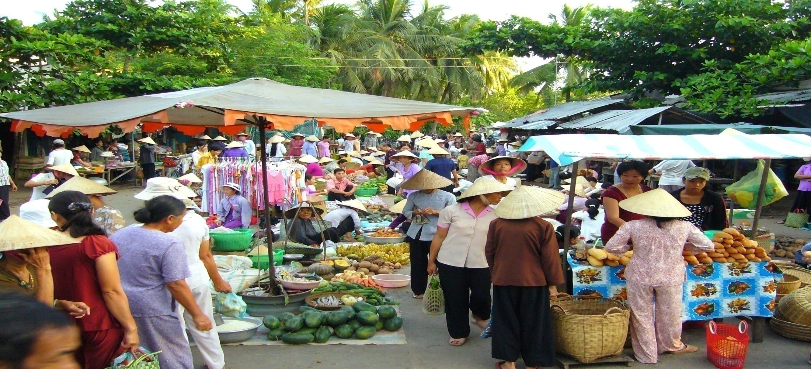
NỘI DUNG
2.1. Lý luận của C. Mác về sản xuất hàng hóa và HH
2.2. Thị trường và nền kinh tế thị trường
2.3. Vai trò của các chủ thể tham gia thị trường
Có phải ngay từ khi có
XH loài người thì đã
xuất hiện việc trao đổi
mua bán?

Slide 10

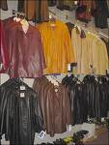
2.1. Lý luận của C. Mác về sản xuất hàng hóa và HH
2.1.1. SXHH
Khái niệm SXHH
là một kiểu hình tổ chức kinh tế xã hội mà sản phẩm sản
xuất ra để trao đổi mua bán. SX HH là 1 phạm trù LS,
chỉ ra đời & phát triển trong những ĐK nhất định.

Slide 11
ND so sánh SX tự cung tự cấp & SXHH | SX tự cung, tự cấp | SX hàng hoá
Mục đích sản xuất | Thoả mãn nhu cầu tiêu dùng của chính người sản xuất | Để trao đổi mua bán, thoả mãn nhu cầu của xã hội
Tính chất quan hệ SX, môi trường của sản xuất, quy mô | Không có cạnh tranh, sản xuất mang tính chất khép kín, quy mô nhỏ | Cạnh tranh, QH SX mang tính chất “mở” với nhiều mối liên hệ, quy mô lớn
LLSX Trình độ kỹ thuật | Kỹ thuật thủ công, lạc hậu | Kỹ thuật cơ khí, hiện đại
Tính chất của sản phẩm | Vật phẩm thông thường | Là hàng hoá

Slide 12
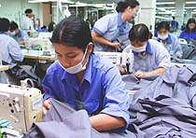

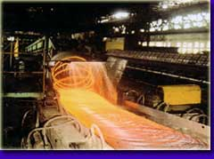

* ĐK ra đời và tồn tại của SXHH
Sự tách biệt về kinh tế do
1 trong 2 nguyên nhân:
Phân công Lao động xã hội
Là sự phân chia nền SXXH thành
những ngành nghề khác nhau, mỗi
người chỉ SX một, một vài thứ SP
Buộc phải trao đổi SP với nhau
PCLĐ là cơ sở của SXHH
Chế độ tư hữuTLSX hoặc chế độ sở hữu có nhiều hình thức SH khác nhau
HH làm ra thuộc sở hữu của từng
người, vì vậy cần có sự trao đổi SP
dưới hình thức trao đổi mua bán HH, mọi người cần công nhận LĐ của nhau
Cña ta

Slide 13
Chú ý
Kinh tế thị trường là nấc thang phát triển cao hơn của sản xuất hàng hóa
Kinh tế thị trường
(1760s)
Kinh tế hàng hóa
(TBCN)
SX HH nhỏ
(C.H nô lệ & PK)

Slide 14


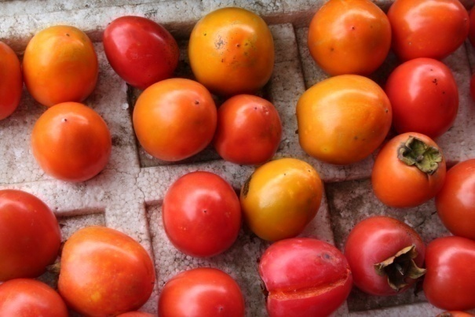

2.1. 2. HÀNG HÓA (HH)
a. KN:
Sản phẩm của lao động
2.1.2.1. Khái niệm
và thuộc tính của HH
Có thể thỏa mãn 1 nhu cầu nào đó
Dùng để trao đổi, mua bán
KN: HH lµ s¶n phÈm cña lao ®éng cã thÓ tho¶ m·n 1 nhu cÇu nµo ®ã cña con ng­êi th«ng qua trao ®æi, mua b¸n

Slide 15
Phân loại
Theo hình thức tồn tại
+ Phi vật thể (vô hình)
+ Vật thể (hữu hình)
Theo công dụng
+ TLSX
+ TLTD (TLSH)

Slide 16



b. Thuéc tÝnh cña HH
* Gi¸ trÞ sö dông
Nhu cầu
ăn uống
Nhu cầu
thông tin
Gi¸ trÞ sö dông lµ c«ng dông (là tÝnh cã Ých) cña vËt, là khả năng tho¶ m·n nhu cÇu nµo ®ã cña con ng­êi

Slide 17
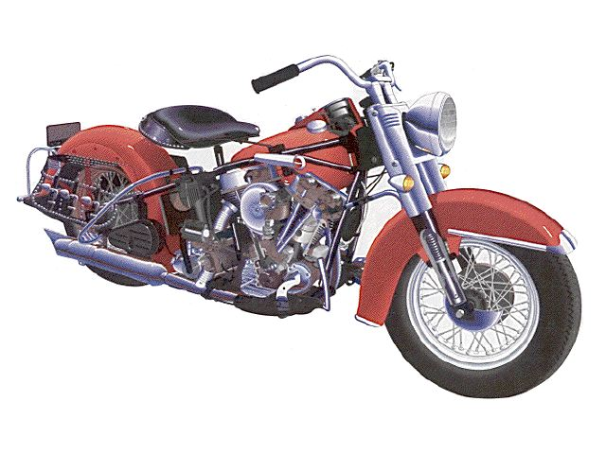
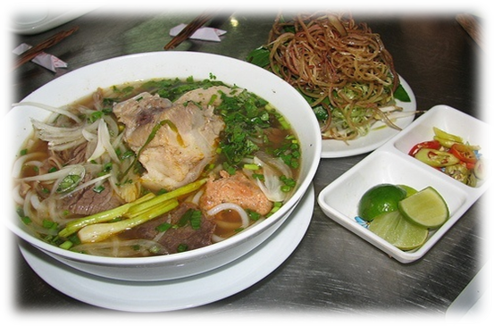
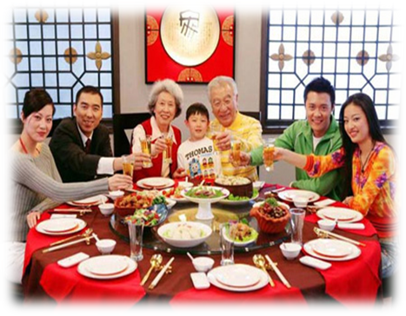
Đặc trưng của GTSD
Do thuộc tính tự nhiên của vật qui định, do đó là phạm trù vĩnh viễn
Một vật có thể có nhiều GTSD, GTSD thể hiện khi tiêu dùng
Trong SXHH, GTSD là cho người khác, cho XH
→GTSD là vật mang giá trị trao đổi

Slide 18


* Gi¸ trÞ cña hµng ho¸ được thể hiện trong quan hệ trao đổi là giá trị trao đổi (biểu hiện băng tiền là giá cả)
Vì sao các vật phẩm này có thể
trao đổi được với nhau? Hơn nữa
lại trao đổi theo một tỷ lệ nhất định?
➔ Giữa chúng phải có một cơ sở chung: Giống nhau về chất và bằng nhau về lượng

Slide 19
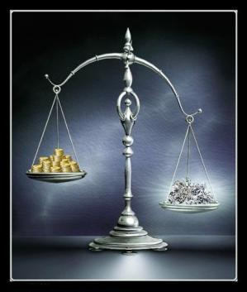
Lượng SLĐ
hao phí để sx
ra các HH bằng
nhau nên có thể
trao đổi được với nhau
Các hàng hóa giống nhau
ở một điểm: đều là SP
của lao động, phải có hao
phí SLĐ mới tạo ra được
chúng- là LĐ trừu tượng
của người SXHH kết
tinh trong hh
Giá
trị
Giá
trị
➔ Gi¸ trÞ cña hµng ho¸ lµ lao ®éng XH cña ng­êi s¶n xuÊt hµng ho¸ kÕt tinh trong hµng ho¸ (là hao phí SLĐ để SX ra HH)

Slide 20



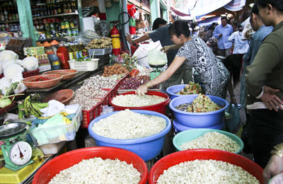
Đặc trưng của GIÁ TRỊ
Là lao động của người SXHH kết tinh trong hàng hóa, là hao phí SLĐ
Quan hệ người – người trong sản xuất HH→ GT là phạm trù LS
    GT thể hiện trong trao đổi chính là GT trao đổi, giá trị trao đổi là hình thức biểu hiện, GT là nội dung bên trong

Slide 21
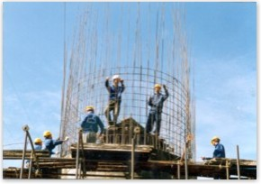
2.1.2.2.Tính hai mặt của lao động sản xuất HH (tr25-26)
- Lao động cụ thể:
+ Là LĐ có ích dưới hình thức
cụ thể của 1 nghề nghiệp chuyên
môn nhất định→ Lđ cụ thể là
cơ sở của PCLĐXH.
+ Mỗi LĐ cụ thể có Mđích,
công cụ, đối tượng, phương
pháp, kết quả lao động riêng.
+ Mỗi LĐ tạo ra một GTSD
nhất định→ LĐCT tạo GTSD
của HH
+ LĐ cụ thể là phạm trù vĩnh viễn.

Slide 22

- Lao động trừu tượng:
+ Là LĐ SXHH nếu không tính đến hình thức biểu hiện cụ thể mà chỉ tính đến cái chung của mọi LĐ tức là sự hao phí sức lực nói chung (hao phí năng lực cơ bắp,thần kinh)
+ LĐ trừu tượng tạo ra giá trị hàng hóa
+ LĐ trừu tượng là phạm trù lịch sử (là LĐ sxhh)

Slide 23




Mối quan hệ giữa LĐ cụ thể và LĐ trừu tượng
Lao động tư nhân tự quyết định:
Sản xuất cái gì
Như thế nào
Cho ai
Lao động
cụ thể
Lao động xã hội:
Một bộ phận của lao động xã hội thống nhất
Nằm trong hệ thống phân công LĐXH
Lao động
trừu tượng
➔ Lao động của người sản xuất hàng hóa có tính hai mặt
➔ Tính hai mặt đó phản ánh tính tư nhân và tính xã hội của lao động

Slide 24

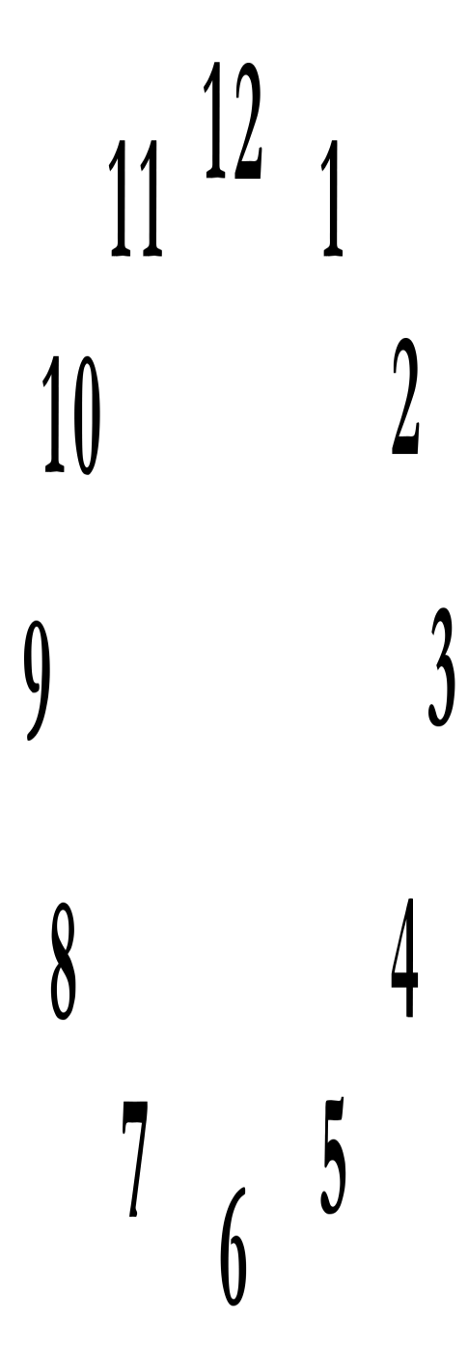



2.1.2.3.Lượng GT HH và các nhân tố ảnh hưởng đến
lượng GTHH
Thước đo lượng giá trị là lượng LĐ hao phí = thời gian LĐ
Giá trị 1 HH trên thị trường là giá trị XH của 1 HH
- Thước
đo
lượng
GT HH
Giá trị xã hội đo = thời gian LĐXH cần thiết
Thời gian LĐ XH cần thiết là thời gian cần để SX ra 1 HH trong ĐK SX TBình của XH, tức là với 1 trình độ KThuật, trình độ khéo léo, cường độ LĐ Tbình của XH(Gần sát với Đk của nhà SX cung ứng đại bộ phận thứ HH đó trên thị trường) (tr26)

Slide 25
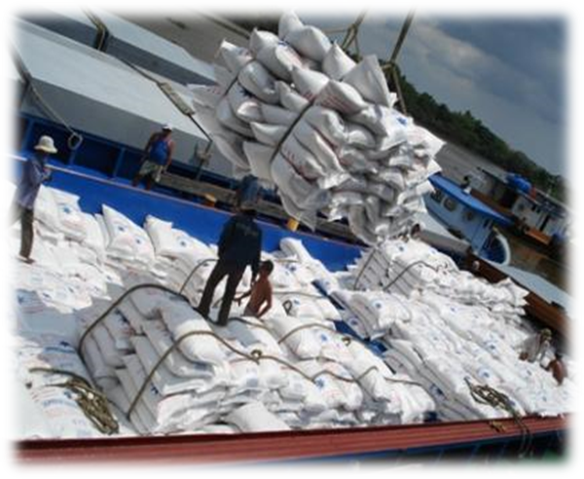
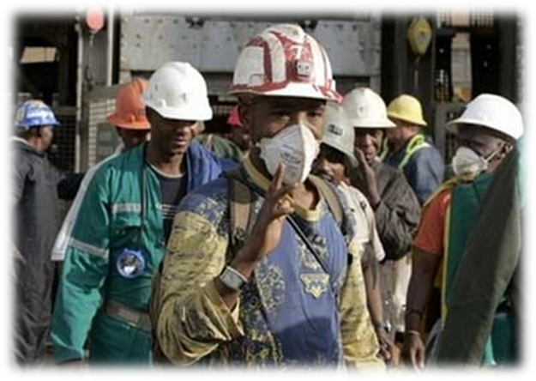

* Các nhân tố ảnh hưởng
- Năng suất lao động: Biểu hiện? Ảnh hưởng lượng GT 1 HH ntn?
- Cường độ lao động: Biểu hiện? Ảnh hưởng lượng GT 1 HH ntn?
- Mức độ giản đơn (phức tạp) của lao động: K/n,tác động
XUẤT KHẨU GẠO
CÔNG NGHỆ VI MẠCH
THỢ MỎ NAM PHI

Slide 26
Năng suất lao động xã hội tăng > Số lượng hàng hoá được sản xuất ra trong cùng 1 đơn vị thời gian tăng; nghĩa là thời gian lao động xã hội cần thiết để sản xuất ra 1 đơn vị hàng hoá giảm > lượng giá trị của một đơn vị hàng hoá giảm
Cường độ lao động là chỉ tiêu phản ánh mức độ
sức lực lao động bỏ ra trong một đơn vị thời gian
Cường độ lao động có tác động tỷ lệ thuận với tổng giá trị hàng hóa được sản
xuất ra trong một đơn vị thời gian nhất định.
cdld KHÔNG tác động đến lượng GT của MỘT đơn vị hàng hóa
trong cùng một đơn vị thời gian, một
lao động phức tạp sẽ tạo ra nhiều giá trị hơn một lao động giản đơn

Slide 27


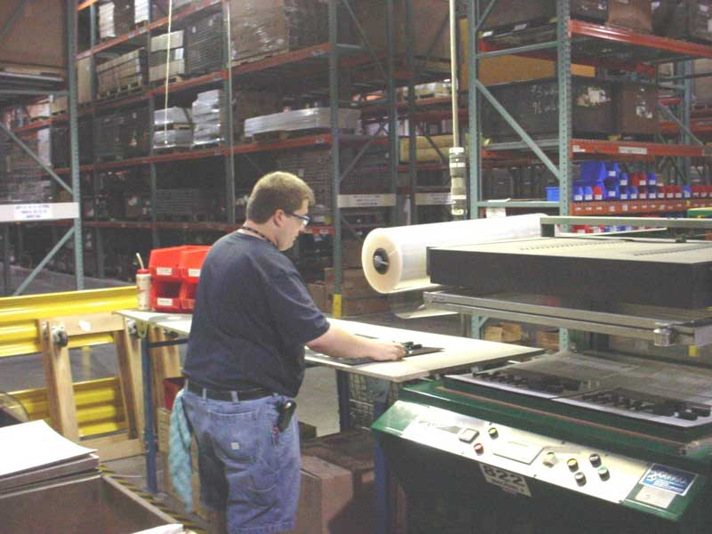

* Cấu thành lượng giá trị
Hao phí lao động quá khứ = hao mòn máy móc, công cụ, nguyên, nhiên, vật liệu (Hao phí TLSX) = giá trị cũ
Hao phí lao động sống = hao phí năng lực thần kinh và cơ bắp của người LĐ trong quá trình SX
GT LĐ quá khứ tái hiện trong sản phẩm: c (hao phí TLSX);
Lao động sống tạo ra lượng giá trị mới: v + m
➔Lượng giá trị (w):
W = c + (v + m)

Slide 28
2.1.3. TIỀN TỆ (TT)
2.1.3.1. Nguồn gốc và bản chất của TT.
*. Nguồn gốc của TT (Sự phát triển của SXHH & các hình thái GT)
Hình thái ngẫu nhiên
1 con cừu = 1 cái rìu
Hình thái mở rộng
= 10 đấu thóc
1 vuông vải = 2 con gà hoặc
=….
Hình thái chung của giá trị
10 kg thóc
2 con gà = 1m vải
……..
Hình thái tiền tệ
10 kg thóc
Hoặc 1m vải = 0,1 chỉ vàng
Hoặc 2 con gà (vàng = tiền tệ)
…

Slide 29
- Hình thái giản đơn hay ngẫu nhiên của giá trị
1 con cừu = 1 cái rìu
SP lọt vào vòng TĐ ngẫu nhiên
Tỷ lệ, địa điểm TĐ ngẫu nhiên
Vai trò ngang giá chưa xác định cụ thể→ Khó khăn cho TĐ, ngược lại với nhu cầu mở rộngTĐ
Hình thái tương đối
Hình thái ngang giá
Phôi thai của tiền tệ

Slide 30
- Hình thái mở rộng
Mục đích SX ra để TĐ đã rõ ràng
= 10 đấu thóc
1 vuông vải = 2 con gà hoặc
=….
Trao ®æi ngµy cµng më réng
Thị trường trao đổi đã được xác định ở phạm vi nhỏ
Gây khó khăn, cản trở hoạt động SX và trao đổi→ cần một vật ngang giá chung cho thị trường địa phương
Gi¸ trÞ
t­¬ng ®èi
VËt ngang gi¸ më réng

Slide 31
- Hình th¸i gi¸ trÞ chung
Mục đích SX ra để TĐ đã phổ biến
10 kg thóc
2 con gà =
……..
Trao ®æi më réng, phân công
lao động phát triển
1 m vải
Thị trường trao đổi đã được
xác định ở phạm vi lớn hơn (thị trường địa phương)
Không còn phù hợp khi phân công Lđ phát triển→thị trường mở rộng thành thị trường quốc gia, quốc tế
VËt ngang gi¸ chung của mỗi địa phương

Slide 32

- Hình thái tiền tệ
10 kg thóc
Hoặc 1m vải = 0,1 chỉ vàng
Hoặc 2 con gà (vàng = tiền tệ)
…
VËt ngang gi¸ chung ®­îc thèng nhÊt l¹i ë Vµng- Vật ngang giá chung duy nhất
(Vµng trë thµnh tiÒn tÖ)
Thị trường quốc
gia thống nhất

Slide 33
VËt ngang gi¸ chung
®­îc thèng nhÊt l¹i ë
Vµng - Vật ngang giá
chung duy nhất
Bản chất của TT là gì?
Thị trường thống nhất
Không còn phù hợp khi phân công Lđ phát triển, thị trường mở rộng thành thị trường quốc gia, quốc tế
VËt ngang gi¸ chung
của mỗi địa phương
Gây khó khăn, cản trở hoạt động SX và trao đổi→ cần một vật ngang giá chung cho thị trường địa phương
VËt ngang gi¸
më réng
Phôi thai của
tiền tệ
Vai trò ngang giá chưa xác định cụ thể→ Khó khăn cho TĐ,ngược lại với nhu cầu mở rộngTĐ

Slide 34
* Bản chất của tiền tệ
- Hàng hóa đặc biệt tách ra từ trong thế giới HH
- Vật ngang giá chung cho mọi hàng hóa khác
- Thể hiện lao động xã hội- giá trị XH của HH
  - Biểu hiện quan hệ người - người trong sản xuất, trao đổi hàng hóa
TiÒn tÖ lµ hµng ho¸ ®Æc biÖt, dïng lµm vËt ngang gi¸ chung cho tÊt c¶ c¸c hµng ho¸ kh¸c (vật ngang giá chung duy nhất), nó thể hiện quan hệ xã hội giữa những người sản xuất hàng hóa

Slide 35



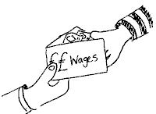

2.1.3.2.Chøc năng cña tiÒn tÖ
Th­íc ®o gi¸ trÞ
Ph­¬ng tiÖn l­u th«ng
=
5 chøc n¨ng
cña tiÒn
ph­¬ng
tiÖn
cÊt trữ
G_{h} x H
G
T = =
N
N
G – G_{C} – T_{k} + T_{tt}
TiÒn tÖ thÕ giíi
T =
N
Ph­¬ng tiÖn
thanh to¸n

Slide 36

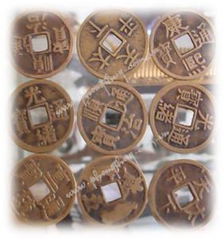

- Thước đo giá trị
+ Chức năng này là chức năng cơ bản nhất của tiền tệ
Tiền được dùng để đo lường, biểu hiện GTrị của HH
+ T lúc này phải là tiền thật – tiền vàng nhưng không nhất
thiết phải là tiền mặt, có thể là tiền trong ý niệm(ngầm hiểu)
+ Khi GTrị của HH được biểu hiện thành tiền thì gọi là giá cả (Giá cả là biểu hiện bằng tiền của GTrị HH
+ Giá cả có thể cao hoặc thấp hơn GTrị do tác động của nhiều nhân tố (cạnh tranh, cung–cầu, sức mua của T)
+ Các chế độ tiền tệ: Đa bản vị → Song bản vị
→ Kim bản vị (tiền đúc) → tiền giấy (Ký hiệu giá trị)
=

Slide 37


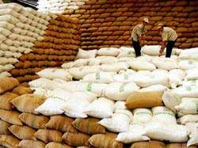
- Phương tiện lưu thông
+ Tiền làm môi giới trong trao đổi HH, trong công thức
H – T – H
Tiền lúc này là tiền mặt, có mặt thực trong lưu thông→ cần có một lượng tiền cần thiết cho lưu thông cân đối với H
T = =
G_{h} x H
G
N
N
- Phát hành tiền giấy vượt số cần thiết cho lưu thông ➔ lạm phát (Nguyên nhân, biểu hiện, nguyên tắc khắc phục???)
H
T
H
=
T =
=
T =
T =

Slide 38
- Phương tiện cất trữ
+Tiền rút ra khỏi lưu thông được cất trữ bằng tiền thật, tiền vàng
C©u hái 1: Khi nào cần rút bớt tiền ra khỏi lưu thông?
Câu hỏi 2:Rút bớt tiền khỏi lưu thông có tác dụng gì?
+ Tiền cất trữ có vai trò to lớn, là hoạt động tự điều tiết lượng tiền cần thiết cho lưu thông

Slide 39
- Phương tiện thanh toán
+ Là tiền dùng chi trả sau khi việc mua bán đã hoàn thành
+ Thực chất là trả tiền cho việc mua chịu HH trước đó, là nợ giá trị của nhau→ tăng sự phụ thuộc lẫn nhau
Câu hỏi 1:quan hệ vay mượn giá trị của nhau trong SX HH thực chất là quan hệ gì?
Câu hỏi 2: Lượng tiền cần cho lưu thông thay đổi như thế nào?
Số lượng tiền cần cho lưu thông khi T có thêm chức năng này là:
G–(G_{C} + T_{k)} +T_{tt}
T =
N

Slide 40


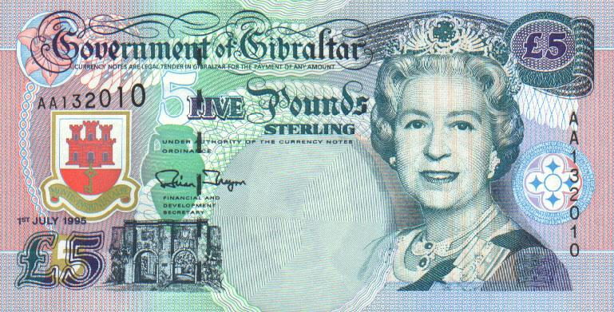

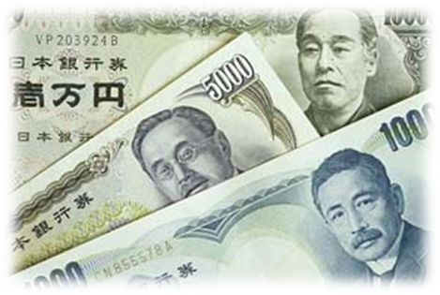
- Tiền tệ thế giới
Khi tiền thực hiện chức năng tiền
tệ thế giới phải:
Trở lại hình thái ban đầu là vàng
Tiền phải đủ giá trị
Vàng được dùng làm phương tiện
mua bán, thanh toán quốc tế
Biểu hiện của cải của xã hội

Slide 41
2.1.4. Dịch vụ và quan hệ trao đổi trong trường hợp một số yếu tố khác HH thông thường ở đk ngày nay (tr 32-35 )
- Dịch vụ là HH đặc biệt, HH vô hình mà người cung ứng cung cấp trực tiếp nhằm thỏa mãn nhu cầu của con người. VD: ca nhạc, chăm sóc sắc đẹp, sức khỏe
-Đặc điểm của DV: - Là SP của ngành phi SX VCh
SS và TD diễn ra đồng thời;
Không để dành(dự trữ được)…
- Một số loại HH đặc biệt (giá trị không do hao phí SLĐ trực tiếp tạo ra): quyền SDđất đai; thương hiệu, kiểu dáng công nghiệp; chứng khoán- giấy tờ có giá; HH sức LĐ; tiền tệ…

Slide 42
2.2. Thị trường và nền kinh tế thị trường
2.2.1. Khái niệm, phân loại, vai trò của thị trường
2.2.1.1. Khái niệm, phân loại thị trường
a. KN thị trường
Nghĩa hẹp: Thị trường là nơi diễn ra các hoạt động trao đổi, mua bán hàng hóa, dịch vụ
Nghĩa rộng: Thị trường là nhântố
của quá trình TSX, là tổng thể các
quan hệ kinh tế ở đóngười mua và người
bán tác độngqua lại với nhau để xác định
giá cả và số lượng hàng hóa

Slide 43
b. Phân loại
* Phân loại: - theo CHỦNG LOẠI HH
- Phân theo PHẠM VI KHÔNG GIAN
- Phân theo CƠ CHẾ VẬN HÀNH
2.2.1.2: Vai trò của TTrường:
- Thúc đẩy SX và trao đổi HH thông qua 2 chức năng
Là đk , môi trường cho Sx phát triển, là cầu nối SX- Td
Kích thích sự sáng tạo của những chủ thể trong nền KT
Thúc đẩy giao lưu gắn kết KT giữa các vùng, các địa phương, các nước trên thế giới. Chức năng 1: thừa nhận và thực hiện giá trị; 2: cung cấp thông tin
Cơ chế thị trường là hệ thống các quan hệ kinh tế mang
đặc tính tự điều chỉnh các cân đối của nền KT theo
yêu cầu của các quy luật KT.

Slide 44
2.2.2. Nền kinh tế thị trường và một số quy luật
chủ yếu của nền KTTTr
2.2.2.1. Nền kinh tế thị trường
KN: Nền KTTTr lµ nền kinh tÕ được vận hành theo cơ chế TTr. Là nền KTHH phát triển cao; ở ®ã c¸c quan hÖ SX và trao đổi ®­îc thông qua thÞ tr­êng, chịu sự tác động, điều tiết của các quy luật thị trường.

Slide 45
* Đặc trưng của kinh tế thị trường
Đòi hỏi sự đa dạng của các chủ thể KT; nhiều hình thức sở hữu, các chthể KT bình đẳng trước Pluật
Thị trường đóng vai trò quyết định trong việc phân bổ các nguồn lực của XH
Giá cả được hình thành theo nguyên tắc thị trường, cạnh tranh là môi trường, động lực thúc đẩy KTTTr phát triển; Lợi nhuận là động lực trực tiếp của các chủ thể KT; Nhà nước là chủ thể thực hiện chức năng QL nhà nước đối với các quan hệ KT, đồng thời sửa chữa khuyết tật TTr, thúc đẩy tích cực, hạn chế tiêu cực , đảm bảo bình đẳng xh
KTTTr là nền KT mở.

Slide 46
* Ưu thế và khuyết tật của KTTTr
- Ưu thế
+Luôn tạo ra động lực mạnh mẽ cho sự hình thành ý tưởng mới của các chủ thể KT
+ Thực hiện và phát huy tốt nhất tiềm năng của mọi chủ thể, các lợi thế của vùng, miền, quốc gia…
+ Tạo ra các phương thức thỏa mãn tối đa nhu cầu của con người, thúc đẩy tiến bộ, văn minh XH
➔Là mô hình tổ chức KTXH hiệu quả, nhân văn nhất (so với KT tự nhiên; Kinh tế KHH tập trung)

Slide 47
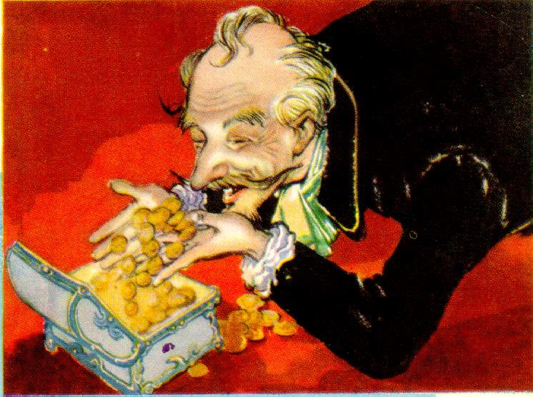
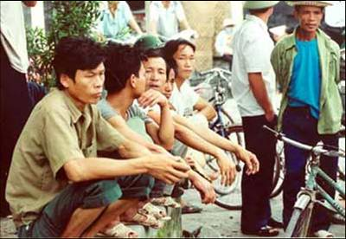

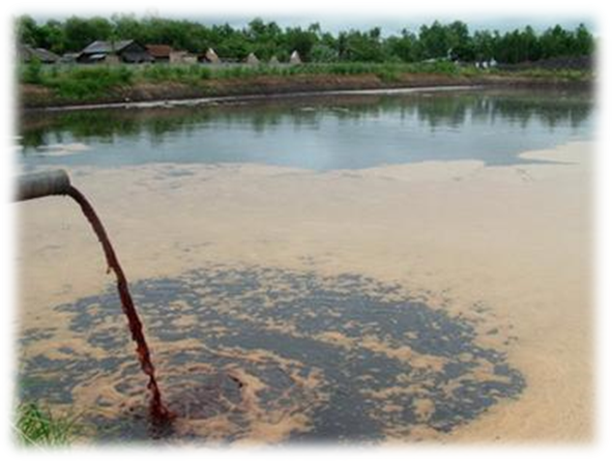
Khuyết tật của KTTTr
Phân hóa giàu nghèo
Tiềm ẩn khủng hoảng
KT-XH
Ô nhiễm sông Thị Vải
Phá hoại môi trường kinh tế XH và môi trường sinh thái

Slide 48
Thảo luận☹:
Nền KTTT ở nước tư bản ≠Nền KTTT đ/hướng XHCN ?
CCTT có sự quản lý NNTB
CCTT có sự q/lýNNXHCN
≠
Mục tiêu điều tiết: P
(khu vực + lĩnh vực ưu tiên I)
Mục tiêu điều tiết: Bình đẳng (khu vực + lĩnh vực ưu tiên I)
≠
Đ/tiết = PL + z’ + thuế + TBđq
≠
Đ/tiết = PL+z’ + thuế+ DNnn
Thành phần KT chủ đao:TB
Thành phần KT chủ đao:NN
≠

Slide 49
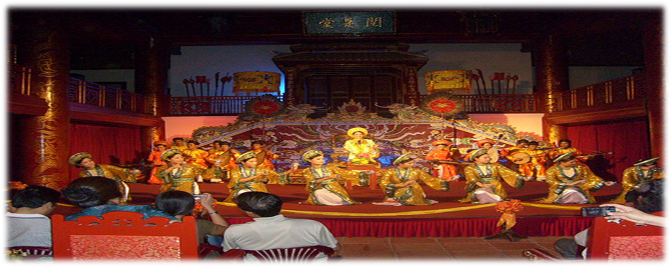
2.2.2.2. Một số quy luật KT chủ yếu của KTTT
QL1: Qluật giá trị
- Trong nền SXHH mỗi chủ thể cần phải quan tâm đến tiêu
chí và nguyên tắc nào nhất?
- Giá cả (biểu hiện bằng tiền của giá trị) HH biến động như thế nào trong nền SX HH?
Những nhân tố nào tác động đến sự lên; xuống của
giá cả HH?
Vai trò của quy luật giá trị trong nền KTTT?

Slide 50
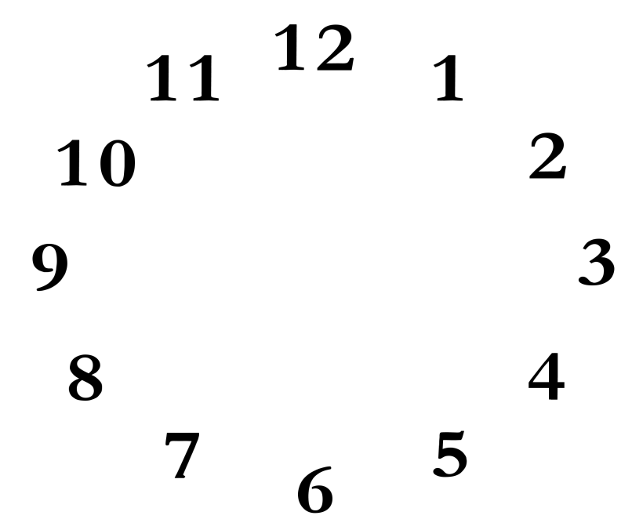
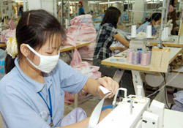
- Nội dung, yêu cầu của
quy luật giá trị
+ Nội dung: Sản xuất và trao đổi hàng hóa phải dựa trên cơ sở giá trị hàng hóa hay hao phí lao động xã hội cần thiết để sản xuất ra hàng hóa .
Tại sao những chủ thể
trong nền SXHH (người mua
người bán, người SX, TD )
phải coi đây là tiêu chí
tối thượng?

Slide 51


* Y/C của QL giá trị
Đối với SX: Đòi hỏi hao phí lao động cá biệt phù
hợp(nhỏ hơn hoặc bằng) với LĐXH cần thiết
Điều gì sẽ xảy ra khi hao phí LĐ
cá biệt cao (thấp) hơn hao phí LĐXH?
Yêu cầu với lưu thông: TĐ phải theo nguyên tắc
ngang giá ➔ Đảm bảo bù đắp hao phí LĐ

Slide 52
- Hoạt động của QL
Giá cả là biểu hiện bằng tiền của giá trị. Giá cả xoay quanh trục giá trị của hàng hóa, phụ thuộc vào các nhân tố: cạnh tranh, cung cầu, sức mua của đồng tiền…nhưng xét tổng thể toàn XH trong thời gian dài thì Tổng giá cả = Tổng giá trị
Giá cả các HH
liên quan
Cung - cầu
Giá cả
Vì sao giá cả luôn
biến động?
Giá trị
Cạnh tranh
Sức mua của
đồng tiền

Slide 53

- T¸c dông cña quy luËt gi¸ trÞ (tr42- 43)
+ ĐiÒu tiÕt s¶n xuÊt vµ l­u th«ng HH

Slide 54


Sự điều tiết SX diễn ra như
thế nào?
ĐiÒu hoµ, ph©n bæ c¸c yÕu tè s¶n xuÊt giữa c¸c ngµnh, c¸c lÜnh vùc cña nÒn kinh tÕ→ Tự phát phân bố nguồn lực SX.

Slide 55

HH sẽ luân chuyển theo xu hướng
nào?
 | GIÁ XĂNG A92 (tính bằng đồng Việt Nam)
 | VIỆT NAM | CAMPUCHIA
17/8/2005 | 10.000 | 13.000
1/8/2009 | 14.200 | 11.000
Sù biÕn ®éng trên thị trường sẽ làm cho HH luân chuyển tõ n¬i cã gi¸ thÊp ®Õn n¬i cã gi¸ cao, từ nơi nhiều hàng đến nơi ít hàng

Slide 56

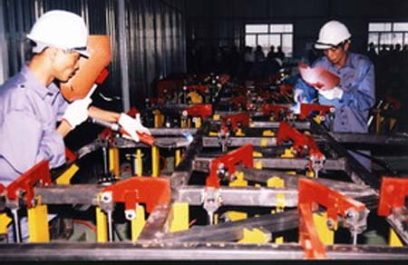
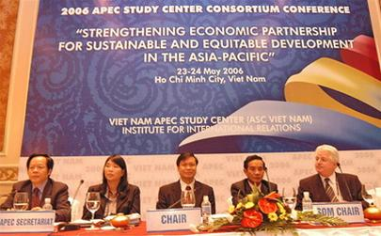
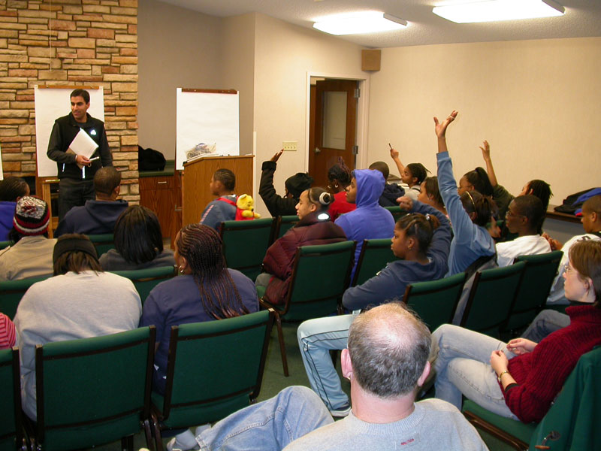
+ KÝch thÝch Lực lượng sản xuất ph¸t triÓn
Mục tiêu
của người
SXHH là?
Để đạt mục tiêu đó
họ phải làm gì?
Kquả đạt
được là gì?
Nâng cao trình độ
C¶i tiÕn kü thuËt
Tæ chøc s¶n xuÊt hîp lý
➔ LLSX XH phát triển nhanh chóng

Slide 57


+ Phân hóa những người SX HH
Nguyên nhân và quá trình phân hoá
Những người có điều kiện SX thuận lợi ➔ hao phí cá biệt < hao phí LĐXH ➔ đầu tư mở rộng SX ➔giàu lên nhanh chóng & NGƯỢC LẠI: Những người có điều kiện SX không thuận lợi ➔ hao phí cá biệt > hao phí LĐXH ➔ thua lỗ ➔nghèo, phá sản
Kết quả: Phân hoá giàu – nghèo → cơ sở phát sinh QHSX TBCN
Vì sao có sự phân hóa?
Sự phân hóa diễn ra như thế nào?
Kết quả?.
Ông chủ & LĐ làm thuê

Slide 58
Sự tách biệt về KT (do tư hữu TLSX hoặc do có nhiều hình thức sở hữu TLSX)
Phân công
LĐXH
HH là SP của LĐ
được đem ra TĐ
mua bán
T là một loại HH đặc
biệt, là vật ngang giá
chung duy nhất
SX
TD
Quy luật giá trị: điều tiết SX, trao đổi
HH, lấy tiền tệ làm vật ngang giá chung
Điều tiết SX &
lưu thông HH
Kích thích LLSX
phát triển
Phân hóa những
người SX HH

Slide 59
Quy luật 2: Quy luật cung cầu
+ Nội dung ql: điều tiết quan hệ hữu cơ cung – cầu đảm bảo cân đối Sx-td thể hiện ở sự lên xuống của giá cả
+ Biểu hiện:
Cung=cầu➔giá cả cân bằng(giá cả = giá trị)
Cung > cầu➔ giá cả giảm(thấp hơn giá trị)
Cung < cầu➔ giá cả tăng(cao hơn giá trị)
+ Tác động: Điều tiết SX và lưu thông HH; cơ cấu, dung lượng thị trường; điều tiết giá cả thị trường
➔ căn cứ để XD chính sách KT, sử dụng các đòn bảy và công cụ KT như thuế, tín dụng, thay đổi cơ cấu tiêu dùng để t.động vào hoạt đông KT,duy trì cân đối cung - cầu

Slide 60
Giá cả
P
Đường cầu
E
Pe
Đường cung
Sản lượng
Sản lượng
Qe
Q
Tổng giá cả = Tổng giá trị

Slide 61
Quy luật3: Quy luật lưu thông tiền tệ
- Ql này yêu cầu: Tiền ném vào lưu thông phải cân đối với H (theo công thức H –T- H)→ cần có một lượng tiền cần thiết cho lưu thông cân đối với H
Công thức xác định lượng tiền cần thiết cho lưu thông
P x Q
Khối lượng tiền cần thiết cho
lưu thông tỷ lệ thuận với tổng
giá cả HHTỷ lệ nghịch với
tốc độ lưu thông TT
M =
M =
V
- Phát hành tiền giấy vượt số cần thiết cho lưu thông ➔ lạm phát (Nguyên nhân, biểu hiện, nguyên tắc khắc phục???)
=
=
H
T
H

Slide 62
#Khi lưu thông HH phát triển, xuất hiện sự vay mượn giá trị ➔ việc mua chịu HH, là nợ giá trị của nhau→ tăng sự phụ thuộc lẫn nhau
Câu hỏi 2: Lượng tiền cần cho lưu thông thay đổi như thế nào?
Câu hỏi 1:quan hệ vay mượn giá trị của nhau trong SX HH thực chất là quan hệ gì?
Số lượng tiền cần cho lưu thông khi T có thêm chức năng này là:
PxQ – (G₁ + G2₎ + G3
M =
V

Slide 63
Quy luật 4: Quy luật cạnh tranh
Là quy luật khách quan điều tiết sự đấu tranh về
kinh tế giữa các chủ thể trong SxHH (trong 1 ngành và giữa các ngành- tr45- 46, yêu cầu đọc: Nguyên nhân động cơ; kết quả)
Cạnh tranh là đấu tranh, ganh đua về KT nhằm dành được ĐK thuận lợi trong SX và tiêu thụ H và là hoạt động phổ biến tất yếu trong SXHH
#Tác động: (1)Thúc đẩy LLsx ptriển, (2)Thúc đảy ptriển KTTTr; (3) linh hoạt phân bổ nguồn lực; (4) hướng tớingườitiêu dùng, tăng năng lực thỏa mãn nhu cầu XH
- Mặt trái: cạnh tranh khônglành mạnh, phi đạo đức
➔ tổn hại môi trường, lãng phí nguồn lực; phúc lợi XH
➔cần quản lý để lành mạnh hóa thị trường
.

Slide 64
2.3. Vai trò của một số chủ thể tham gia thị trường
2.3.1. Người SX (cung)
- có nhiệm vụ SX và cung ứng HH cho tiêu dùng, mục tiêu: tối đa hóa lợi nhuận→ cần xác định: SX gì? Bao nhiêu? Với yếu tố đầu vào nào?
SX có mối quan hệ chặt chẽ với Td→ hành vi của SX?????
2.3.2. Người tiêu dùng (cầu; cầu có khả năng thanh toán): - Tiêu thụ HH đã SX,
- Tạo nhu cầu và mục đích của SX, động lực của SX, định hướng cho SX cái gì, bao nhiêu…

Slide 65
2.3.3. Các chủ thể trung gian: làm chức năng kết nối thông tin trong quan hệ mua bán, kết nối SX- td, cung- cầu, bao gồm thương nhân, môi giới chứng khoán, môi giới thị trường nhà đất, khoa học công nghệ…
2.3.3.4. Nhà nước: là ng tiêu dùng lớn đồng thời cung cấp H công, mục đích: vì sự ổn định chung về mọi mặt của quốc gia(KT, Chính trị, an ninh..) và Nhà nước thực hiện chức năng quản lý Nhà nước về KT thôngqua các hoạt động:
Tạo môi trường pháp lý thuận lợi và đảm bảo ổnđịnh
chính trị, xã hội
Tạo môi trường kinh tế vĩ mô ổn định
Bảo đảm cho nền KT hoạt động hiệu quả và lành mạnh
Thúc đẩy cạnh tranh lành mạnh, khắc phục khuyết tật thị trường

Slide 66
Thảo luận nhóm
Nhóm 1
Là 1 chủ thể
trong nền SX HH bạn cần chú ý gì nhất?
Nhóm 2
Lợi ích của SXHH đối với bạn & XH?
Nhóm 3
Cần làm gì để phát huy tính tích cực & hạn chế tiêu cực của SXHH?

